Slide 1
Т.Әбдіковтің «Қонақтар» әңгімесі.
Көп күттірген қонақтар

Slide 2


Бүгінгі сабақта:
Әдеби жанр түрлерінің даму барысына, жаңашылдығына заманауи тұрғыдан баға бересіз;
Бөлім бойынша сюжеттік құрылымына талдау жасайсыз.

Slide 3

Ойтүрткі
Қонақ деп кімдерді айтамыз?
Қазақта қонақтың қандай түрлері бар?
«Қонақ» сөзінің синонимін білесіңдер ме?

Slide 4
Мәтінді түсініп оқыңыз.
Үйге келген мейман.
Қонақтың түрлері:
Арнайы қонақ: әдейі шақырылған ағайын-туыс, дос-жаран, көршілер, құда-құдағи, сыйлы, құрметті кісілер.
Құдайы қонақ: шалғай елден, алыс жерден жолаушылап жүріп сапарында көлігі болдырып немесе жолдан адасып, шаршап, тынығу үшін қонған тосын, бөгде қонақ.
Құтты қонақ: қазақ халқында: «Құтты қонақ келсе, қой егіз табады», - деген нақыл бар. Бұл мейман – келген кезінде түскен отбасында бір жақсылық, қуаныш болатын қонақ.
Ерулікті қонақ: қоныста отырған ауыл үстіне көшіп келген отбасын құрметтеп, ерулік асқа шақырылған қонақты осылай атайды.
3. Қонақ сөзінің синонимі-мейман.
.

Slide 5
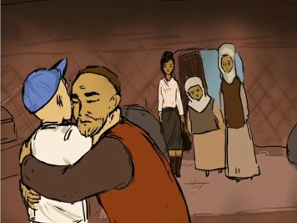
Көп күттірген қонақтар
(қысқаша мазмұны)

Slide 6
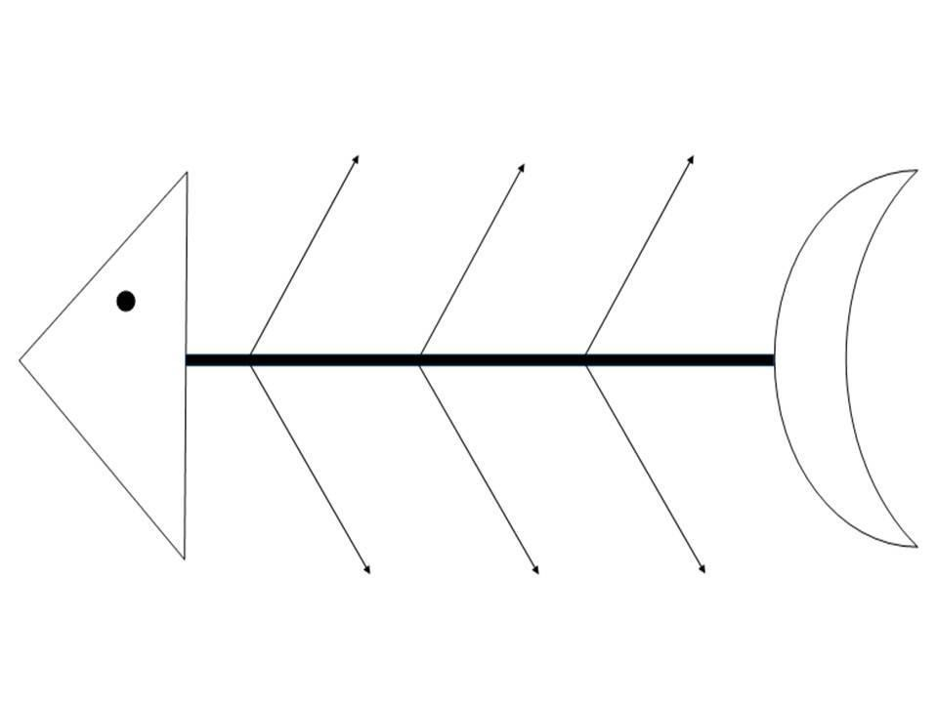
«Балық қаңқасы» арқылы проблемалық сұрақтарға жауап іздеңіз.
Мәселе: Ерғабыл шалдың көңіл күйінің түсу себебі неде?
Себептері
Мәселе
Қорытынды
Дәлелдер

Slide 7
Жауап үлгісі:
Мәселе: Ерғабыл шалдың көңіл күйінің түсу себебі неде? Себептері: немересінің қазақша түсінбеуі; келінінің орысша сөйлеуі; әкесі мен баласының әңгімелерінің жараспауы. Дәлелдер: -келіннің киімі, шай құюы, өзін ұстауы. -ұлының ауылдастарына мақтанып сөйлеуі. -немересінің қазақша жауап бере алмауы Қорытынды: Ерғабылдың көп күттірген қонақтарынан көңілі қалуы.Өзі ойлағандай ісі жүзеге аспауы. Баласының «Қара шаңырақтың» болашағын ойламауы. Әке-шешесіне деген қамқорлықты дұрыс түсінбеуі. Ата-анасының қадірін білмеуі.

Slide 8
Салыстырыңыз. Өз ойыңызды білдіріңіз.
Ұлттық тәрбие | Қазіргі заман тәрбиесі
Ұқсастығы
Айырмашылығы

Slide 9
Жауап үлгісі:
Ұлттық тәрбие | Қазіргі заман тәрбиесі
Ұқсастығы
Ата-ананы сыйлау, құрметтеу | Ата-анаға құрмет көрсету
Айырмашылығы
Ата жолын қуу, ата-баба дәстүрін жалғастыру | Өзі таңдаған мамандықта оқу, өз таңдауын жасауы

Slide 10
Сұрақтарға жауап беріңіз.
Әңгімеде қандай ұлттық құндылықтар туралы айтылған?
Автор қандай мәселені көтеріп отыр?

Slide 11
Артық болмас білгенің
Бүгінгі бала —болашақ әке, бүгінгі әке — келешек ата.
Ата-анасын қарттар үйіне тапсыру - дәстүрімізге қайшы, жанымызға жат құбылыс.
Үйде үлкен адамның бары – игі. Сол қариялардың тас бауыр тағдыр, без бүйрек бала кесірінен жаттың жанында, жылы қабақсыз, жақынның мейірімінсіз жатқаны өкінішті. Елбасы Н.Ә.Назарбаевтың «Қартын ардақтай білген елдің рухы үстем, шаңырағы биік» деген сөзі бар. Ал, қартынан бас тартқандардың шаңырағы шайқалмай, анасын айдалаға тастап, тыныш өмірге ие болып па?! Атасын аңыратып, армандарына жетіп пе?!
Қазақстан Республикасының статистика агенттігінің мәліметіне сүйенсек, еліміздегі қарттар үйі 67-ге жетіп, онда 12 мың адам тұрып жатыр екен. Олардың көп бөлігі ШҚО-да (11 қарттар үйі, 2380 орын) жұмыс істейтін көрінеді. Одан кейінгі орында Ақмола облысы (10 қарттар үйі, 1103 орын) және Қостанай облысы (9 қарттар үйі, 1129 орын) тұр екен. Бұрынғы КСРО тұсында ХХ ғасырдың 50-60 жж құрылған бұл нысандар ауқаты төмен, еңбекке жарамсыз адамдардың тұрмыс деңгейін қолдау мақсатымен жұмыс істей бастапты.
Қазақ үшін қарттай үйі ұлттық санаға сыймайтын ұғым еді. Бүгінде біз аты үрейлі бұл үйлерден үрікпейтін де болдық. Сол үйлерде тоғытылып жатқан қарияларымыз тағы бар.

Slide 12
Оқу тапсырмасы
«Атаңа не қылсаң, алдыңа сол келеді» дегенді қалай түсінесіз?
Ойыңызды «Төрт сөйлем» тәсілі арқылы қорытындылап жазыңыз.
1. Пікір. жаңашылдығына өзіндік пікірін білдіреді. (біздің заманымыздағы маңыздылығы)
2. Дәлел. Өз пікірін 1-2 сөйлеммен дәлелдейді.
3. Мысал. зерттеушілер пікірімен байланыстырып, өмірмен байланыстырып дәлелді мысалдар келтіреді.
4. Қорытынды. Тақырып бойынша қорытынды тұжырымын айтады.
Дескриптор
1.Пікірді оқиды;
2. Идеясын өмірмен байланыстырып түсіндіреді;
3.Жаңашылдығын бағалайды.

Slide 13
Қорытынды
Шығарманың жаңашылдығына заманауи тұрғыда баға бердіңіздер.
Бөлім бойынша сюжеттік құрылымына талдау жасадыңыздар.

